Slide 1
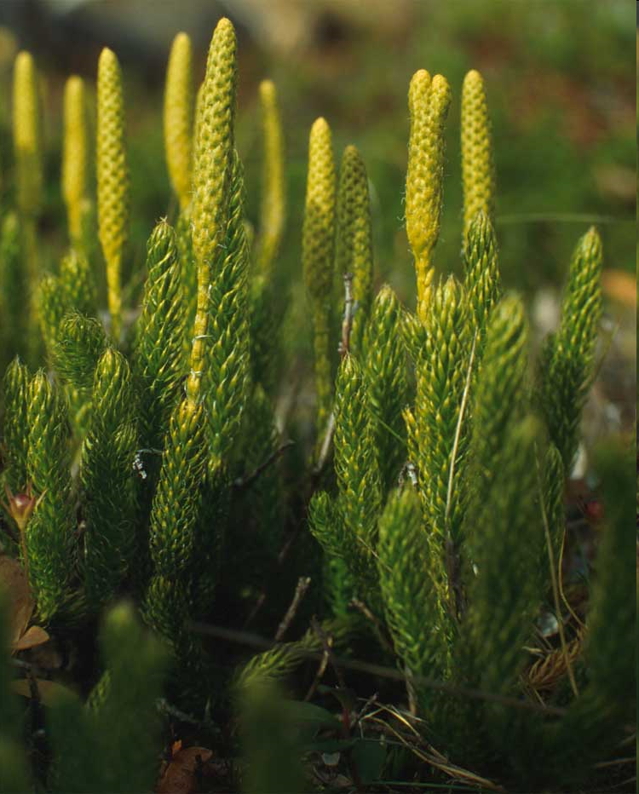
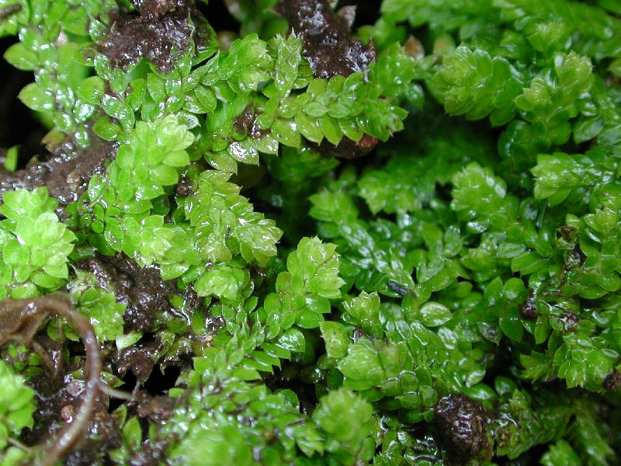
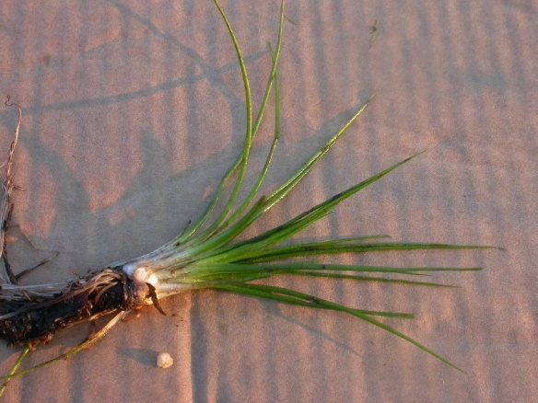
Lycopodiophyta plavuně, vranečky, šídlatky

Slide 2
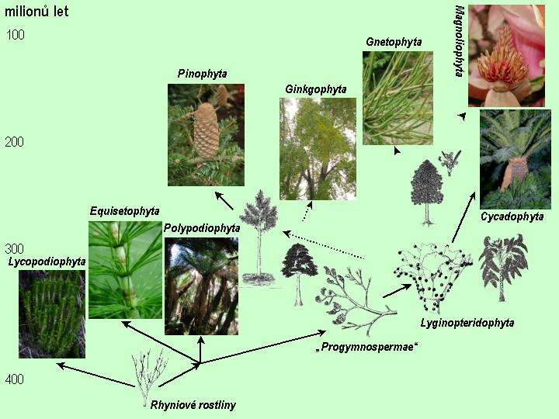
botanika.bf.jcu.cz/systematikaweb/
těžiště hlavního rozvoje v karbonu
návaznost na Rhyniophyta

Slide 3
Lycopodiophyta
zelené výtrusné rostliny
v ontogenezi převládá sporofyt (2n)
tělo rostlinné (cormus) = kořeny, stonek, listy
rodozměna:
spora (n)
gametofyt s gametangii,
v nich gamety (n)
zygota (2n)
sporofyt se sporangii (2n, R!),
v nich spory (n)

Slide 4
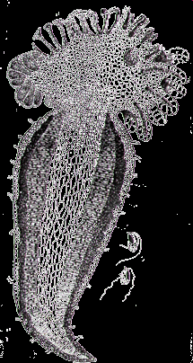
gametofyt (prothalium, prokel)
archegonia s vaječnými buňkamu
u plavuní drobný, většinou nezelený, často s mykorhizou, dlouhověký
v horní části pohlavní orgány
  archegonia
  antheridia
oboupohlavný
X
jednopohlavný
  vranečky, šídlatky
  redukovaný
  uzavřený ve spoře, krátkověký
antheridia
biciliátní spermatozoidy

Slide 5

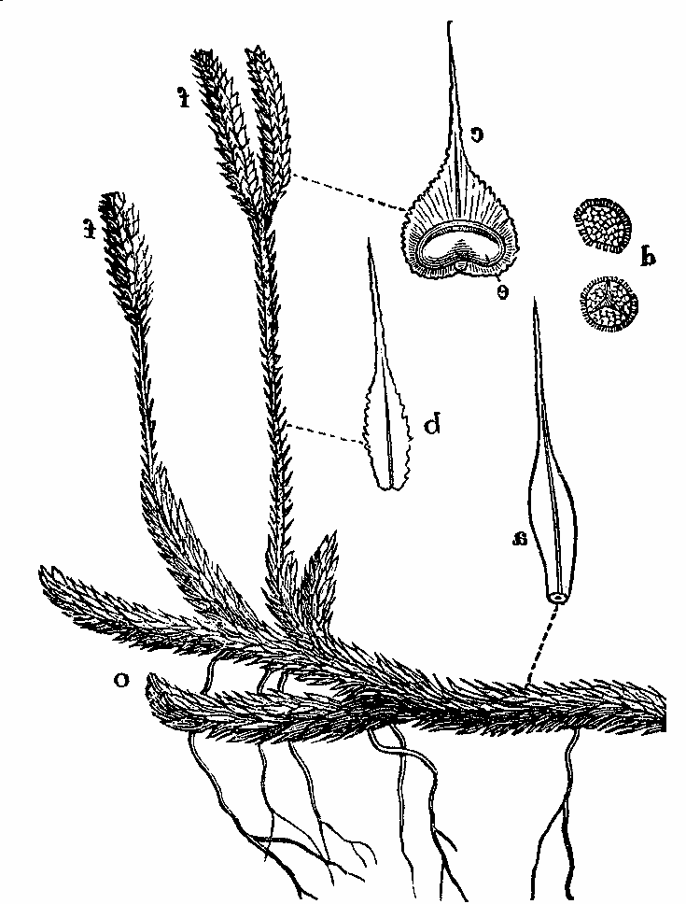
sporofyt
stonek nečlánkovaný
  vidličnatě větvený
listy – drobné mikrofyly
  většinou šroubovitě uspořádané
  trofofyly – asimilují
  sporofyly – nesou nebo podpírají sporangia, často uspořádané do šištic (strobillus)
  trofosporofyly – obě funkce
pajazýček – lingula
  vranečky, šídlatky
  emergenčního původu
  sací funkce při příjímání dešťové vody

Slide 6
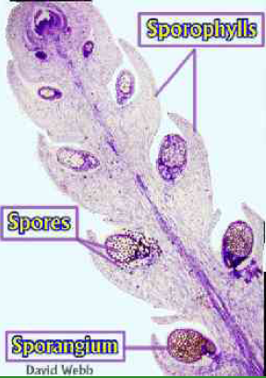
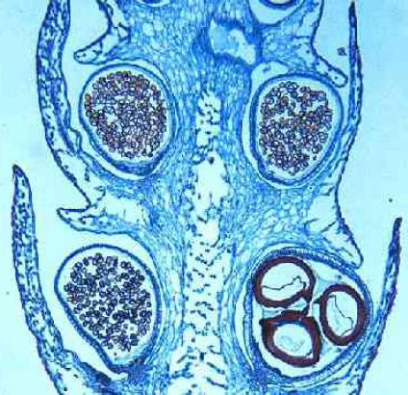
sporangia eusporangiátní
sporofyly
izosporická
  ze spory vyrůstá oboupohlavný gametofyt
  plavuně
heterosporická
  mikrosporangia a megasporangia
  2 typy spor, ze kterých vyrůstá samčí nebo samičí gametofyt
  vranečky, šídlatky
spory
sporangium

Slide 7


Lycopodiopsida plavuně | Selaginellopsida vranečky | Isoëtopsida šídlatky
bez linguly | lingula | lingula
izosporie | heterosporie | heterosporie
biciliátní spermatozoidy | biciliátní spermatozoidy | polyciliátní spermatozoidy
samostatný gametofyt | redukovaný gametofyt | redukovaný gametofyt
kosmopolitní | malé areály, hlavně tropy | malé areály, recentní druhotně vodní

Slide 8
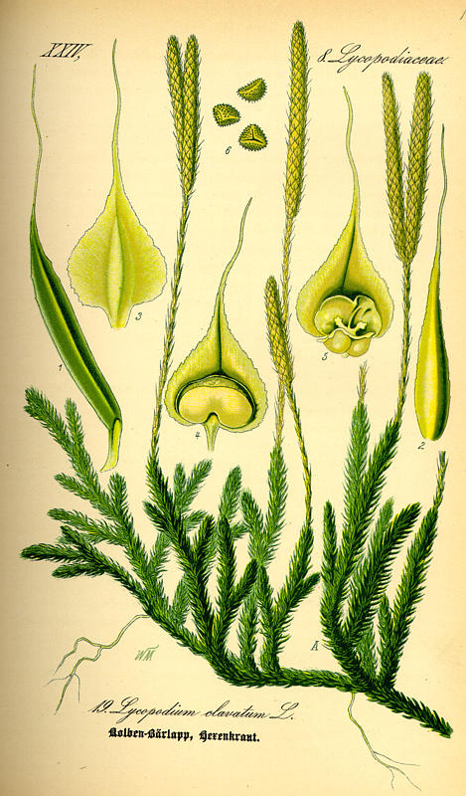
Lycopodium clavatum
plavuň vidlačka
odd. Lycopodiopsida
triletní izospory
sporofyly
výtrusnicový klas (strobilus)
izosporické sporangium
trofofyly
dichotomické (vidličnaté) větvení
pseudomonopodiální větvení

Slide 9
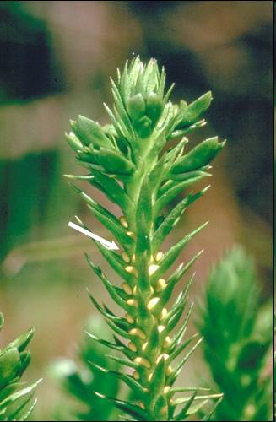
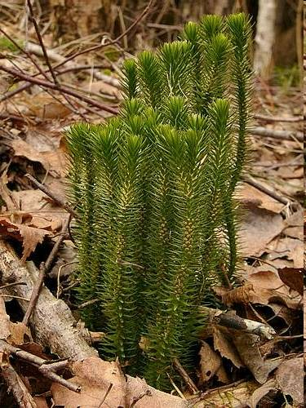
Huperzia selago vranec jedlový, odd. Lycopodiopsida
opadavé pupeny
sporangia
trofosporofyly
www.mun.ca/biology
/www.floralimages.co.uk/
u nás roztroušeně v horských oblastech, ohrožený druh
trsnatý vzhled
rozmožuje se i vegetativně – opadavé pupeny v úžlabí listů

Slide 10
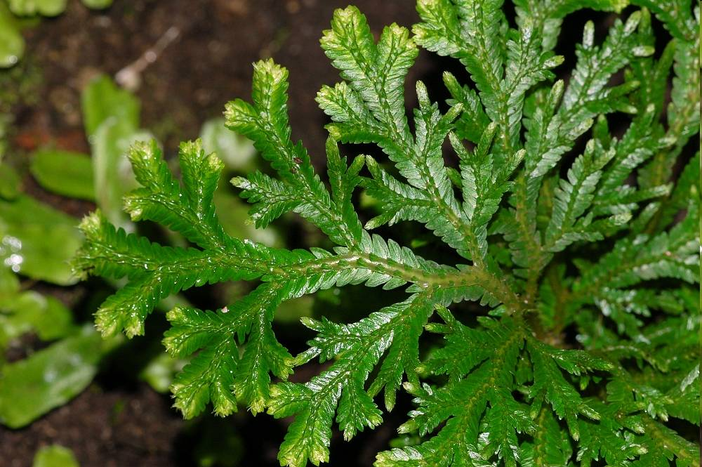
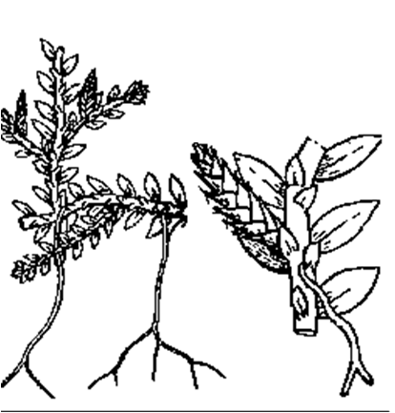
Selaginella martensii, odd. Selaginellopsida
střední trofofyly
boční trofofyly
Mexiko, pěstovaný druh
rhizofory

Slide 11
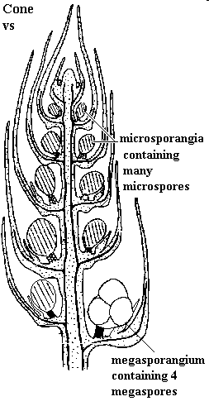
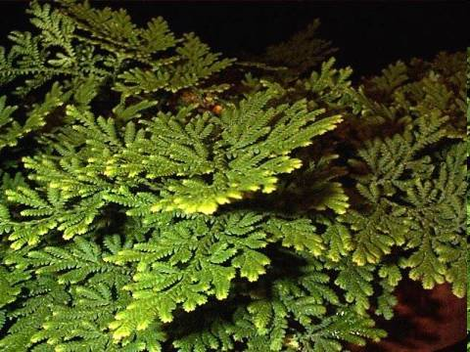
Selaginella pallescens
Severní a Jižní Amerika

Slide 12
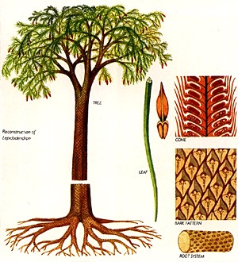
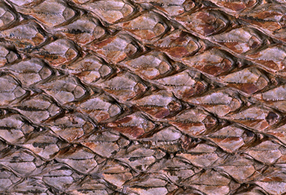
Lepidodendron, odd. Isoëtopsida
fosilní, stromovitý vzrůst, kmeny až 40 m vysoké a 5 m silné, vidličnatě větvené v horní části
trofofyly čárkovité, lingulátní, spirálovitě uspořádané, po jejich opadnutí zbyly na kmenu výrazné kosočtverečné jizvy
na konci větví krátké strobily
© Bob Spicer
darkwing.uoregon.edu

Slide 13
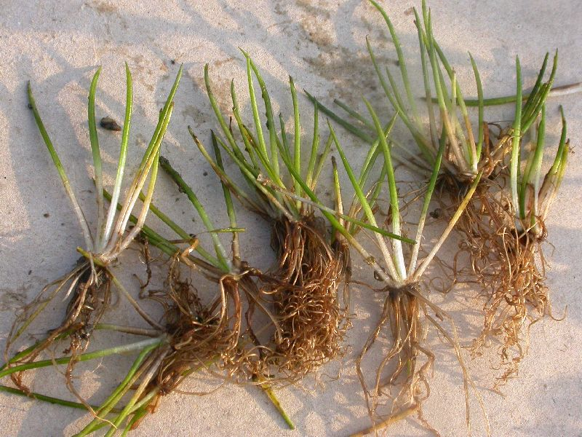
Isoëtes, šídlatka, odd. Isoëtopsida
I. echinospora
  Plešné jezero
I. lacustris
  Černé jezero
http://botanika.bf.jcu.cz/systematikaweb/
druhotně vodní
mírné pásmo, u nás pouze ledovcová jezera na Šumavě
botany.cz
botany.cz

Slide 14
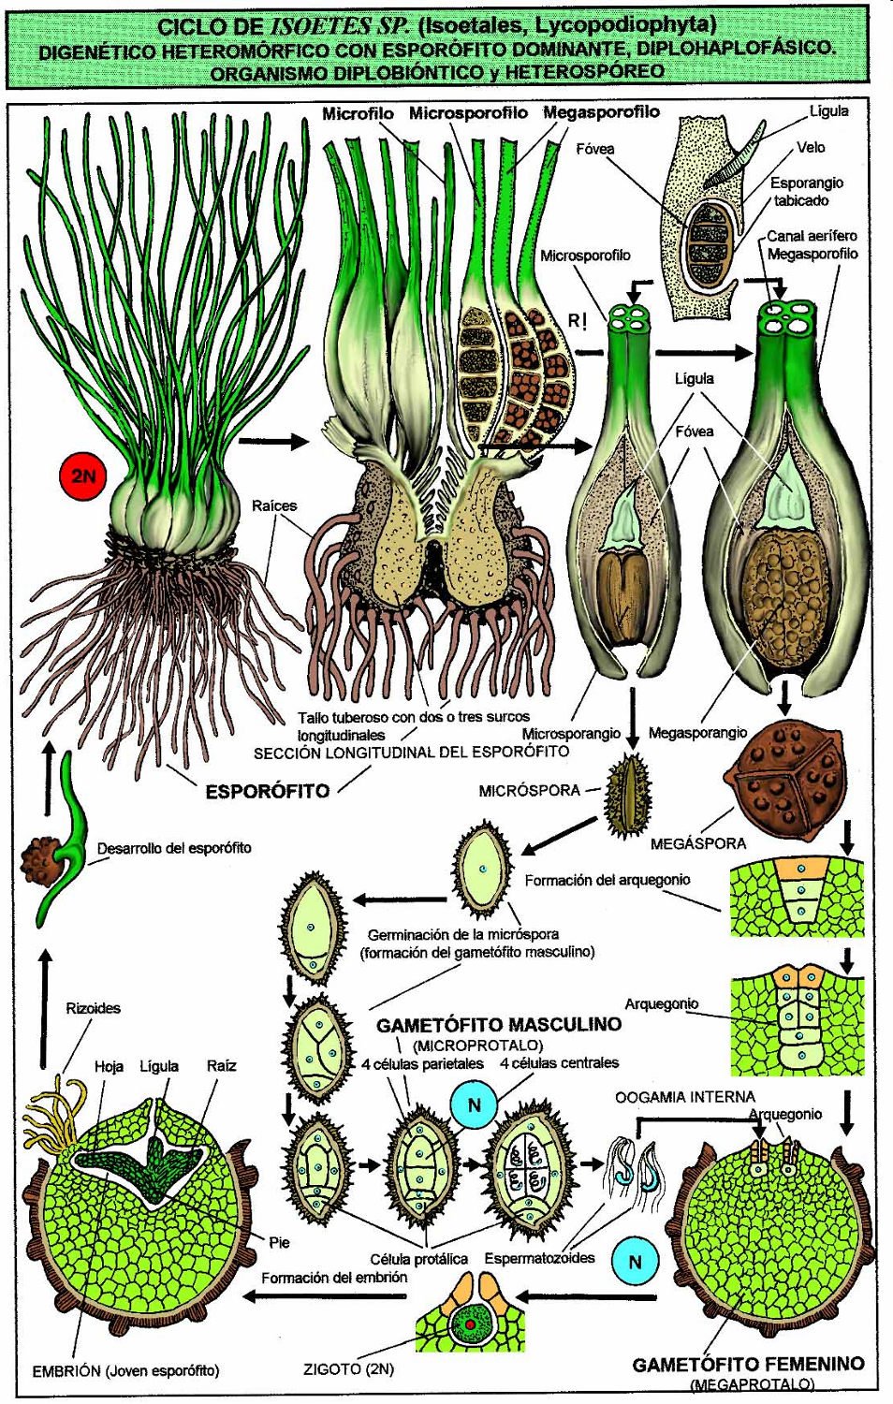
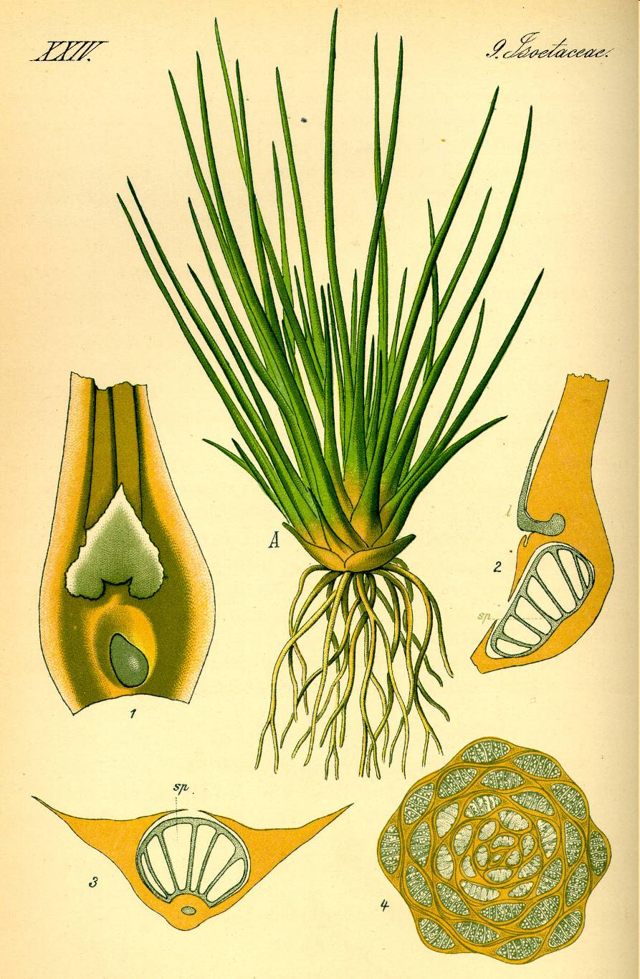
Isoëtes lacustris
šídlatka jezerní, odd. Isoëtopsida
sterilní listy
lingula
sporangium
jamka - fovea

Slide 15
Úkoly
Lycopodium clavatum
  (plavuň vidlačka)
  habitus
  sporofyl se sporangiem (trvalý preparát, příčný řez, M)
  podélný řez strobilem (M)
Huperzia selago
  (vranec jedlový)
  habitus
Selaginella martensii
  lodyha s bočními a středními trofofyly (B)
¨Selaginella pallescens
  sporofyl s mikrosporangiem a sporofyl s makrosporangiem (B)
Lepidodendron sp.
  fosilie kmene
Isoëtes lacustris
  (šídlatka jezerní)
  habitus
  řez listem s mikrosporangiem s mikrosporami (trvalý preparát, M)
  spodní část listu s megasporangiem a lingulou (trvalý preparát, M)

